Slide 1

EC C언어 스터디
-5강-

Slide 2

변수의 종류와 범위
함수
재귀 함수

Slide 3
함수

Slide 4
함수의 선언, 정의
- 함수
함수 선언
반환형식 함수이름(인자, 인자...);
함수 정의
반환형식 함수이름(인자, 인자...)
{
함수 내용
}

Slide 5
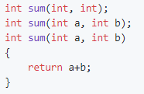
함수의 선언, 정의, 반환
- 함수

Slide 6
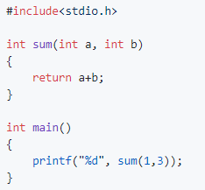
함수의 호출
- 함수

Slide 7
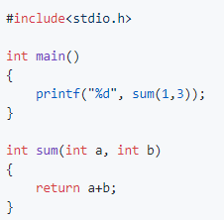
함수 선언의 필요성
- 함수

Slide 8
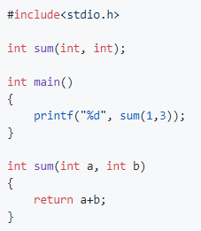
함수 선언의 필요성
- 함수

Slide 9
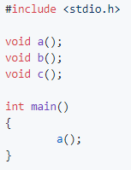
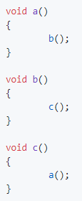
함수 선언의 필요성
- 함수

Slide 10

함수의 여러 형태
- 함수

Slide 11
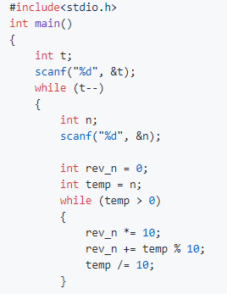
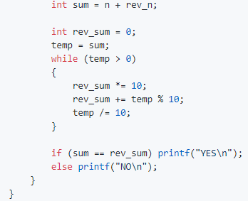
함수의 목적
- 함수

Slide 12
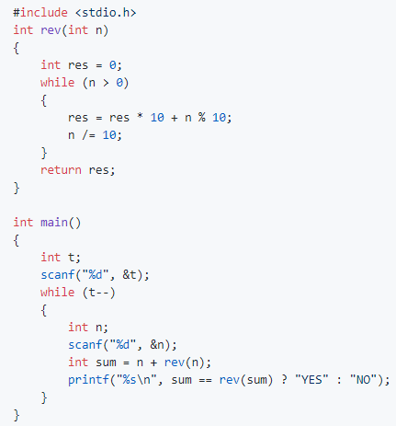
함수의 목적
- 함수

Slide 13
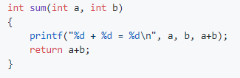
함수를 만들 때 주의할 점
- 함수

Slide 14
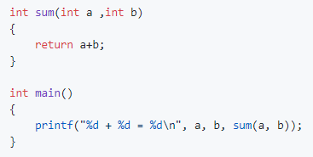
함수를 만들 때 주의할 점
- 함수

Slide 15
실습!
- 함수
풀어보세요!
뒤집힌 덧셈: rev()함수 만들어 코드 재활용하기
분해 합 : 프로그램의 동작 분리시키기

Slide 16
변수의 종류와 범위

Slide 17
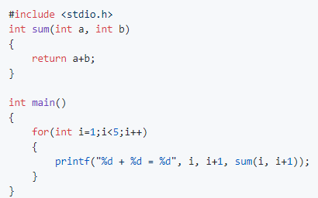
지역 변수
- 변수의 종류와 범위
중괄호 내부에서 선언된 변수
함수의 매개변수

Slide 18
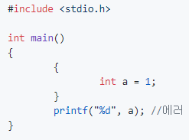
지역 변수
- 변수의 종류와 범위

Slide 19
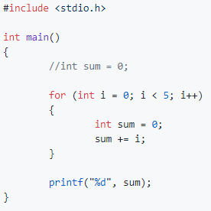
지역 변수
- 변수의 종류와 범위

Slide 20
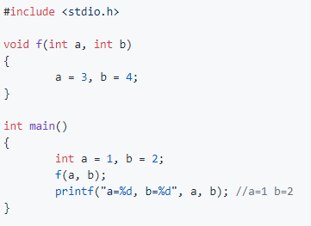
지역 변수
- 변수의 종류와 범위
<f>
a = 3
b = 4
<main>
a = 1
b = 2
<메모리>

Slide 21
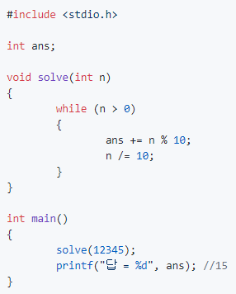
전역 변수
- 변수의 종류와 범위

Slide 22
재귀 함수

Slide 23
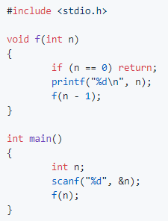

재귀함수 예제 – n번 출력
- 재귀 함수

Slide 24
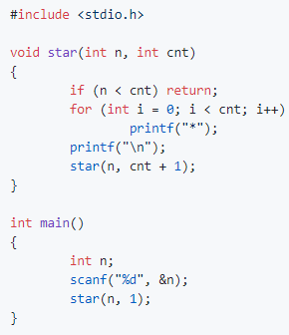

재귀함수 예제 – 별찍기 1
- 재귀 함수

Slide 25
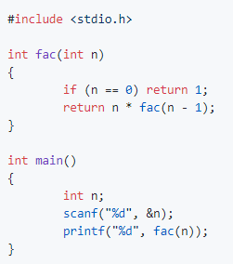

재귀함수 예제 – 팩토리얼
- 재귀 함수
n! = n x (n-1)!
0! = 1

Slide 26
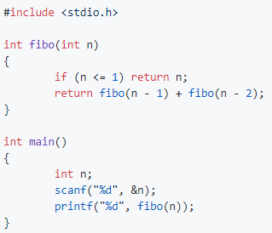

재귀함수 예제 – 피보나치 수열
- 재귀 함수
f(n) = f(n-1)+f(n-2)
f(0) = 0
f(1) = 1

Slide 27
재귀함수 예제 – 피보나치 수열
- 재귀 함수
fibo(5)
fibo(4)
fibo(3)
fibo(3)
fibo(2)
fibo(2)
fibo(1)
fibo(2)
fibo(1)
fibo(1)
fibo(0)
fibo(1)
fibo(0)
fibo(1)
fibo(0)

Slide 28
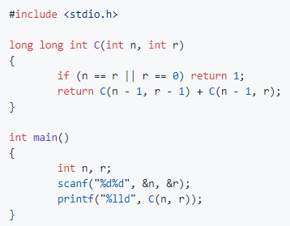

재귀함수 예제 – 이항계수
- 재귀 함수
nCr = n-1Cr-1 + n-1Cr
nCn = 1
nC0 = 1

Slide 29
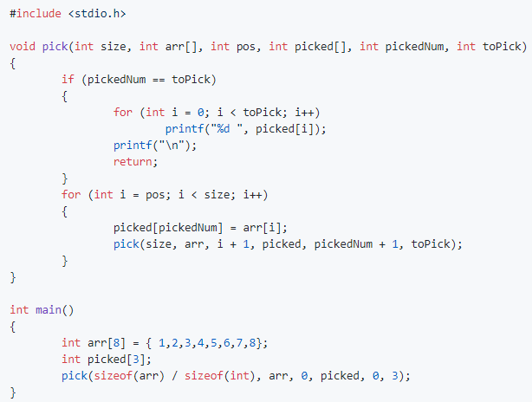
재귀함수 예제 – 배열에서 고르기 (nCr)
- 재귀 함수

Slide 30

재귀함수의 시간복잡도
- 재귀 함수
O(n)
O($2^{n}$)

Slide 31
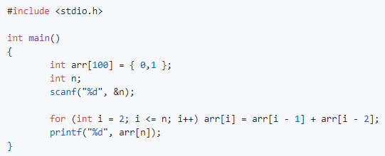
재귀함수의 시간복잡도
- 재귀 함수
O(n)

Slide 32
재귀함수의 문제점
- 재귀 함수
fibo(5)
fibo(4)
fibo(3)
fibo(3)
fibo(2)
fibo(2)
fibo(1)
fibo(2)
fibo(1)
fibo(1)
fibo(0)
fibo(1)
fibo(0)
fibo(1)
fibo(0)

Slide 33
실습!
- 재귀 함수
풀어보세요!
팩토리얼 : 재귀함수로 풀어보세요
피보나치 수 5 : 재귀함수로 풀어보세요
이항 계수 1 : 재귀함수로 풀어보세요

Slide 34
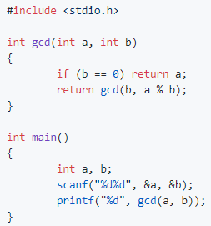
유클리드 호제법
- 재귀 함수

Slide 35
실습!
- 재귀 함수
풀어보세요!
GCD 합 : 유클리드 호제법을 이용해 간단하고 빠르게
최대공약수 구하기 + 배열에서 고르기 알고리즘

Slide 36
수고하셨습니다!

